Slide 1

Öğrenci İşleri Daire Başkanlığı
2018 YILI
BRİFİNG RAPORU

Slide 2
A. Misyon ve Vizyon
Misyon
Eğitim Birimleri ile eşgüdüm sağlayarak planlanan eğitim-öğretim sürecinin düzenli bir şekilde yürütülmesini gerçekleştirmek; öğrencilere, mezunlara, öğretim elemanlarına ve ilişkide olduğumuz kurumlara bilgi ve belge hizmeti sunmak.
Vizyon
Sürekli gelişen bilgi ve teknolojileri kullanarak, güler yüzlü bir ifade ile güvenli ve mümkün olan en hızlı şekilde bilgi ve belge hizmeti sunan; öğrenci, öğretim elemanı ve personelin memnuniyetini ön plana çıkaran, ülke çapında örnek ve farklı bir birim olmak.
Öğrenci İşleri Daire Başkanlığı

Slide 3
B. Yetki, Görev ve Sorumluluklar
Eğitim-öğretim İşlemleri
Kayıt İşlemleri
Harç İşlemleri
Yatay Geçiş İşlemleri
Öğrenci Özlük İşlemleri
Not ve ders işlemleri
Mezuniyet ve kayıt silme işlemleri
Diploma İşlemleri
İstatistik İşlemleri
Lisansüstü / Doktora İşlemleri
Genel ve idari hizmetler
Burs İşlemleri
Otomasyon İşlemleri
Müfredat İşlemleri
Bologna İşlemleri
Öğrenci İşleri Daire Başkanlığı

Slide 4
Personel Şeması
Emin ÇİFTÇİ
DAİRE BAŞKANI V.
Murat BURAN
BİLGİSAYAR İŞLETMENİ
Yavuz Selim İÇİN
ŞEF
Abdullah DEMİR
BİLGİSAYAR İŞLETMENİ
Serhat NAS
BİLGİSAYAR İŞLETMENİ
Şafih ECER
HİZMETLİ
Turan SARIYER
BİLGİSAYAR İŞLETMENİ
Veysel KARAÇAY
SEKRETER
Servet KARAHAN BİLGİSAYAR İŞLETMENİ
Erdal ÇİÇEK ŞUBE MÜDÜRÜ
Öğrenci İşleri Daire Başkanlığı

Slide 5
Personel Görev Dağılım Tablosu
S.No | Adı Soyadı | Ünvanı | Birimde Aldığı Görevler
1 | Emin ÇİFTÇİ | Daire Başkan V. | Öğrenci İşleri Daire Başkanlığındaki tüm iş ve işlemlerin akışını sağlamak,
2 | Erdal ÇİÇEK | Şube Müdürü | Öğrenci İşleri Daire Başkanlığındaki tüm iş ve işlemlerin akışını sağlamak ve takibini gerçekleştirmek üzere daire başkanına yardımcı olmak.
3 | Yavuz Selim İÇİN | Şef | Yazı İşleri ve yazışmalarla ilgili iş ve işlemleri yapmak ve takip etmek. Senato ve YÖK ile yapılan yazışmaları yapmak. i İşlemleri ve verilen diğer görevleri yapmak. Taşınır Kontrol Yetkilis
4 | Turan SARIYER | Bilgisayar İşletmeni | Ön Lisans, Lisans ve Yüksek Lisanstan Sorumlu Otomasyon İşlemleri ve verilen diğer görevleri yapmak
5 | Murat BURAN | Bilgisayar İşletmeni | Harç İşlemleri, ÖSYM, KYK,YÖKSİS İşlemleri, Öğrenci Kimlik Kartları İşlemleri ve verilen diğer görevleri yapmak.
6 | Servet KARAHAN | Bilgisayar İşletmeni | Harç işlemleri, YÖKSİS işlemleri, Harç Tahakkuk işlemleri. KYK İşlemleri ve verilen diğer görevleri yapmak.
7 | Abdullah DEMİR | Bilgisayar İşletmeni | Ödeme İşlemleri, Mutemetlik ,Taşınır İşlemleri ve Gerçekleştirme Görevli İşlemleri ve verilen diğer görevleri yapmak.
8 | Serhat NAS | Bilgisayar İşletmeni | İstatistiki Bilgiler , Web sorumlusu.Üniversitemizin Web Ana sayfasında Öğrencilere her konuda gerekli duyuruları yapmak. Ön Lisans Otomasyon İşlemleri ve verilen diğer görevleri yapmak.
9 | Veysel KARAÇAY | Sekreter (Hizmetli | Daire Başkanı Sekreteri. Telefon akışını sağlamak, Öğrenci Otomasyonu için ilgili personele yardımcı olmak ve verilen diğer görevleri yapmak.
10 | Şafih ECER | Hizmetli | Tüm Temizlik İşleri,Kurum Gelen-Giden Evrak Dağıtım İşlemleri ve verilen diğer görevleri yapmak.
Öğrenci İşleri Daire Başkanlığı

Slide 6
ÖĞRENCİ İŞLERİNİN ÇALIŞMA ALANLARI
Yeni kayıt yapacak olan öğrencilerin kayıt için gerekli evrak ve işlemlerinin yapılması , otomasyona aktarımının sağlanması. E- devlet kapısı üzerinden üniversite kayıtlarını yapmaları için gerekli otomasyon alt yapısının hazırlanması
YÖK, ÖSYM, KYK, diğer üniversiteler ve diğer kurumlarla gerekli tüm yazışmaları yapmak.
Akademik Personelin ve İdari Personelin otomasyon sistemi üzerindeki tüm sorunlarını çözmek ve işlemlerin sürekliliğini sağlamak.
Öğrenci otomasyonunda eksik ve yanlış girilen notların düzeltilmesi, ders kaydı eksikliklerinin takibi ve düzeltilmesi gibi iş ve işlemleri yapmak.
Öğrencilerin Burs, Kredi durumlarının belirlenmesi ve takip edilmesi.
Öğrencilerin başarı durumlarının belirlenmesi, mezuniyet döneminde belge almaya hak kazanan öğrencilerin adlarının Rektörlük Makamına sunulması.
Yeni gelen öğrencilerin ilk kimliklerinin geldiği dönemde hazırlanması, ara sınıf öğrencilerinin ise yıpranmış veya kaybolan kimliklerinin ise yeniden hazırlanması ve birimlere teslim edilmesi.
Üniversitemiz Bologna Protokolü çerçevesinde Web İşlemleri, Diploma Eki ve diğer işlemleri takip etmek tamamlamak.
Öğrenci Kayıt Dosyası, Diploma, Diploma Kabı ve bunun gibi Akademik Birimlerin genel ihtiyaçlarının teminini sağlamak ve onlara dağıtmak.
Daire Başkanlığı yıl sonu Faaliyet Raporu hazırlamak ve bir sonraki yıl için öngörülerde bulunmak.
Öğrencilere ilişkin istatistiki çalışmaların yapılması ve sonuçların ilgililerle paylaşılması.
Öğrencileri ilgilendiren Yönetmelik ve Yönerge değişikliklerini Senato’ya sunup daha sonra yayınlamak.
Akademik Takvimin Akademik Birimlerin görüşü alınarak hazırlanması, Senato’ya sunulması ve yayınlanması.
Yabancı uyruklu öğrenci alımıyla ilgili Yabancı Uyruklu Ofisi ile koordineli çalışmak.
Öğrenci İşleri Daire Başkanlığı

Slide 7
Mali Bilgiler
 | Bütçe Ödeneği | Serbest Ödenek (b) | Gerçekleşme Durumu% (a*100)/b | Kesin Harcama (a) | Kalan Ödenek | Açıklama
01- Personel Giderleri | 496.790,00 | 496.790,00 | % 99,9 | 496.701,04 | 88,96
02- Sos. Güv. Kur. D. Prim. Giderleri | 75.600,00 | 75.600,00 | % 99,8 | 75.456,47 | 143,53
03- Mal ve Hizmet Alım Giderleri | 35.500,00 | 35.500,00 | % 74,3 | 26.387,67 | 6.612,33
07- Demirbaşlar | 5.600,00 | 5.600,00 | % 0 | 0 | 5.600,00
TOPLAM | 613.490,00 | 613.490,00 | % 97,5 | 598.545,18 | 12.444,82
Öğrenci İşleri Daire Başkanlığı

Slide 8
EVRAK KAYIT BİLGİLERİ
 | 2018 Yılı
İŞİN ADI | ADET
Kurum İçi Gelen Evrak | 1499
Kurum Dışı Gelen Evrak | 469
Kurum İçi Giden Evrak | 271
Kurum Dışı Giden Evrak | 212
TOPLAM | 2451
EVRAK KAYIT İŞLEMLERİ

Slide 9
AKADEMİK BİRİMLER
FAKÜLTELER
Fen-Edebiyat Fakültesi
Eğitim Fakültesi
Mühendislik Fakültesi
İktisadi ve İdari Bilimler Fakültesi
İlahiyat Fakültesi
Ziraat Fakültesi
Veteriner Fakültesi
Güzel Sanatlar ve Tasarım Fakültesi
Tıp Fakültesi
Toplam = 9
YÜKSEKOKULLAR
Sağlık Yüksekokulu
Beden Eğitimi ve Spor Yüksekokulu
Turizm İşletmeciliği ve Otelcilik Yüksekokulu
Yabancı Diller Yüksekokulu
Toplam = 4
Öğrenci İşleri Daire Başkanlığı

Slide 10
AKADEMİK BİRİMLER
MESLEK YÜKSEKOKULLARI
Teknik Bilimler Meslek Yüksekokulu
Sosyal Bilimler Meslek Yüksekokulu
Sağlık Hizmetleri Meslek Yüksekokulu
Eruh Meslek Yüksekokulu
Kurtalan Meslek Yüksekokulu
Tasarım Meslek Yüksekokulu
Toplam = 6
ENSTİTÜLER
Fen Bilimleri Enstitüsü
Sosyal Bilimler Enstitüsü
Sağlık Bilimleri Enstitüsü
Yaşayan Diller Enstitüsü
Toplam = 4
Öğrenci İşleri Daire Başkanlığı

Slide 11
Program Sayıları
PROGRAM SAYISI | 2012 | 2018
Fen-Edebiyat Fakültesi | 1 | 5
Mühendislik Fakültesi | 1 | 5
Güzel Sanatlar ve Tasarım Fakültesi | - | 1
Eğitim Fakültesi | 6 | 5
İktisadi İdari Bilimler Fakültesi | 0 | 4
İlahiyat Fakültesi | 0 | 2
Veteriner Fakültesi | 0 | 1
Ziraat Fakültesi | 0 | 7
Sağlık Yüksekokulu | 1 | 3
Yabancı Diller Yüksekokulu | 0 | 1
Beden Eğitimi ve Spor Yüksekokulu | 0 | 4
Sağlık Hizmetleri Meslek Yüksekokulu | 2 | 9
Eruh Meslek Yüksekokulu | 1 | 3
Kurtalan Meslek Yüksekokulu | 2 | 6
Siirt Meslek Yüksekokulu | 12 | 0
Sosyal Bilimler Meslek Yüksekokulu | 0 | 14
Teknik Bilimler Meslek Yüksekokulu | 0 | 7
Fen Bilimleri Enstitüsü | 2 | 20
Sosyal Bilimler Enstitüsü | 0 | 19
GENEL TOPLAM | 28 | 116
Öğrenci İşleri Daire Başkanlığı

Slide 12
Aktif Program Sayıları
Yıllar İtibariyle Ön Lisans Lisans Aktif Program Sayıları
 | 2012 Yılı | 2013 Yılı | 2014 Yılı | 2015 Yılı | 2016 Yılı | 2017 Yılı | 2018 Yılı
Eğitim Fakültesi | 6 | 6 | 6 | 8 | 8 | 8 | 5
Fen-Edebiyat Fakültesi | 1 | 3 | 6 | 8 | 8 | 8 | 5
Mühendislik Fakültesi | 1 | 4 | 4 | 5 | 5 | 7 | 5
Güzel Sanatlar ve Tasarım Fakültesi | 0 | 0 | 0 | 0 | 0 | 0 | 1
İktisadi ve İdari Bilimler Fakültesi | 0 | 4 | 4 | 4 | 5 | 5 | 4
Ziraat Fakültesi | 0 | 2 | 2 | 3 | 5 | 7 | 7
İlahiyat Fakültesi | 0 | 2 | 2 | 2 | 2 | 2 | 2
Veteriner Fakültesi | 0 | 0 | 1 | 1 | 1 | 1 | 1
Sağlık Yüksekokulu | 1 | 2 | 2 | 2 | 2 | 3 | 3
Beden Eğitimi ve Spor Yüksekokulu | 0 | 0 | 1 | 3 | 4 | 4 | 4
Yabancı Diller Yüksekokulu | 0 | 0 | 0 | 0 | 1 | 1 | 1
Siirt Meslek Yüksekokulu | 12 | 12 | 14 | 0 | 0 | 0 | 0
Sosyal Bilimler Meslek Yüksekokulu | 0 | 0 | 0 | 13 | 14 | 14 | 14
Teknik Bilimler Meslek Yüksekokulu | 0 | 0 | 0 | 12 | 13 | 15 | 7
Eruh Meslek Yüksekokulu | 1 | 2 | 4 | 5 | 5 | 5 | 3
Kurtalan Meslek Yüksekokulu | 2 | 3 | 5 | 7 |  |  | 6
 |  |  |  |  | 7 | 7
Sağlık Hizmetleri Meslek Yüksekokulu | 2 | 4 | 8 | 8 | 8 | 8 | 9
TOPLAM | 26 | 44 | 59 | 81 | 88 | 95 | 77
Öğrenci İşleri Daire Başkanlığı

Slide 13
Program Sayıları
 | 2018
Ön Lisans | 39
Lisans | 38
Yüksek Lisans | 35
Doktora | 4
TOPLAM | 116
Öğrenci İşleri Daire Başkanlığı

Slide 14
2018-2019 Eğitim-Öğretim Yılı ÖSYS 1.Yerleştirme Fakülte Bazında Öğrenci Kontenjan Dağılımı
 | KONTENJAN | YERLEŞEN | KAYIT YAPAN
Eğitim Fakültesi | 339 | 304 | 295
Fen-Edebiyat Fakültesi | 310 | 282 | 252
Güzel Sanatlar ve Tasarım Fakültesi | 62 | 62 | 59
İktisadi ve İdari Bilimler Fakültesi | 185 | 31 | 28
İlahiyat Fakültesi | 236 | 236 | 223
Sağlık Hizmetleri MYO | 558 | 558 | 510
Mühendislik Fakültesi | 165 | 63 | 62
Veteriner Fakültesi | 62 | 62 | 62
Ziraat Fakültesi | 167 | 72 | 65
Yabancı Diller Yüksekokulu | 62 | 62 | 60
Sağlık Yüksekokulu | 226 | 179 | 174
Eruh MYO | 124 | 112 | 82
Kurtalan MYO | 237 | 175 | 139
Sosyal Bilimler MYO | 624 | 580 | 498
Teknik Bilimler MYO | 243 | 243 | 213
Besyo | 210 | 210 | 210
GENEL TOPLAM | 3810 | 3231 | 2932
Öğrenci İşleri Daire Başkanlığı

Slide 15
2018-2019 Eğitim-Öğretim Yılı ÖSYS Ek Yerleştirme Fakülte Bazında Öğrenci Kontenjan Dağılımı
 | KONTENJAN | YERLEŞEN | KAYIT YAPAN
Eğitim Fakültesi | 44 | 10 | 9
Fen-Edebiyat Fakültesi | 58 | 34 | 29
Güzel Sanatlar ve Tasarım Fakültesi | 3 | 1 | 1
İktisadi ve İdari Bilimler Fakültesi | 157 | 2 | 2
İlahiyat Fakültesi | 13 | 13 | 13
Sağlık Hizmetleri MYO | 48 | 47 | 44
Mühendislik Fakültesi | 103 | 5 | 5
Veteriner Fakültesi | 0 | 0 | 0
Ziraat Fakültesi | 102 | 5 | 5
Yabancı Diller Yüksekokulu | 2 | 2 | 2
Sağlık Yüksekokulu | 52 | 4 | 3
Eruh MYO | 42 | 30 | 22
Kurtalan MYO | 98 | 59 | 45
Sosyal Bilimler MYO | 126 | 94 | 78
Teknik Bilimler MYO | 30 | 30 | 26
GENEL TOPLAM | 878 | 336 | 284
Öğrenci İşleri Daire Başkanlığı

Slide 16
2018-2019 Eğitim-Öğretim Yılı DGS Fakülte Bazında Öğrenci Dağılımı
 | KONTENJAN | YERLEŞEN | KAYIT YAPAN
Eğitim Fakültesi | 6 | 6 | 5
Fen-Edebiyat Fakültesi | 1 | 1 | 1
İktisadi ve İdari Bilimler Fakültesi | 8 | 8 | 6
İlahiyat Fakültesi | 16 | 16 | 16
Mühendislik Fakültesi | 8 | 8 | 7
Veteriner Fakültesi | 6 | 6 | 6
Ziraat Fakültesi | 7 | 7 | 7
Yabancı Diller Yüksekokulu | 6 | 6 | 6
Sağlık Yüksekokulu | 14 | 14 | 13
Besyo | 2 | 2 | 2
TOPLAM | 74 | 74 | 69
Öğrenci İşleri Daire Başkanlığı

Slide 17
2018-2019 Eğitim-Öğretim Yılı
Öğrenci İşleri Daire Başkanlığı

Slide 18
3810 öğrenci kontenjanından 3216 öğrenci kaydını yapmıştır.
Öğrenci İşleri Daire Başkanlığı
18

Slide 19
Öğrenci Kontenjanları ve Doluluk Oranı
Birimin Adı | ÖSYM Kontenjanı |  | ÖSYM Sonucu Yerleşen |  | Kayıt Yaptıran |  | Boş Kontenjan |  | Doluluk Oranı
 | TYT | AYT | TYT | AYT | TYT | AYT | TYT | AYT | TYT | AYT
Eğitim Fakültesi | 0 | 339 | 0 | 314 | 0 | 304 |  | 25 |  | % 90
Fen-Edebiyat Fakültesi |  | 310 |  | 310 |  | 281 |  | 29 |  | % 91
Mühendislik Fakültesi |  | 165 |  | 68 |  | 67 |  | 98 |  | % 41
Güzel Sanatlar ve Tasarım Fakültesi |  | 62 |  | 62 |  | 60 |  | 2 |  | % 97
İktisadi ve İdari Bilim. Fak. |  | 185 |  | 33 |  | 30 |  | 155 |  | % 16
İlahiyat Fakültesi |  | 236 |  | 236 |  | 236 |  | 0 |  | % 100
Ziraat Fakültesi |  | 167 |  | 77 |  | 70 |  | 97 |  | % 42
Veteriner Fakültesi |  | 62 |  | 62 |  | 62 |  | 0 |  | % 100
Yabancı Diller Yüksekokulu |  | 62 |  | 62 |  | 62 |  | 0 |  | % 100
BESYO |  | 210 |  | 210 |  | 210 |  | 0 |  | % 100
Teknik Bilimler MYO | 243 |  | 243 |  | 239 |  | 4 |  | % 98
Sosyal Bilimler MYO | 624 |  | 624 |  | 576 |  | 48 |  | % 92
Eruh M.Y.O. | 124 |  | 124 |  | 104 |  | 20 |  | % 84
Sağlık Yüksekokulu |  | 226 |  | 183 |  | 177 |  | 49 |  | % 78
Kurtalan M.Y.O. | 237 |  | 234 |  | 184 |  | 53 |  | % 78
Sağlık Hizmetleri M.Y.O. | 558 |  | 558 |  | 554 |  | 4 |  | % 99
TOPLAM | 1786 | 2024 | 1783 | 1617 | 1657 | 1559 | 129 | 455 | % 93 | % 77
Öğrenci İşleri Daire Başkanlığı

Slide 20
ÖSYS Öğrenci Kontenjanları
 | 2012 | 2013 | 2014 | 2015 | 2016 | 2017 | 2018
KONTENJAN | 1683 | 2585 | 2888 | 3509 | 3653 | 3928 | 3810
YERLEŞEN ÖĞRENCİ | 1516 | 2139 | 2696 | 3280 | 3322 | 3207 | 3567
KAYIT YAPAN | 1481 | 1941 | 2354 | 2914 | 2983 | 2957 | 3216
Öğrenci İşleri Daire Başkanlığı

Slide 21
Yıllar İtibariyle Öğrenci Kontenjanı Doluluk Oranları
 | 2012 Yılı | 2013 Yılı | 2014 Yılı | 2015 Yılı | 2016 Yılı | 2017 Yılı | 2018 Yılı
Önlisans | 88.18 | 83.76 | 92.87 | 85,5 | 94,7 | 74,5 | 93
Lisans | 88 | 83.84 | 85.43 | 86,3 | 86,7 | 78,5 | 77
Öğrenci İşleri Daire Başkanlığı

Slide 22
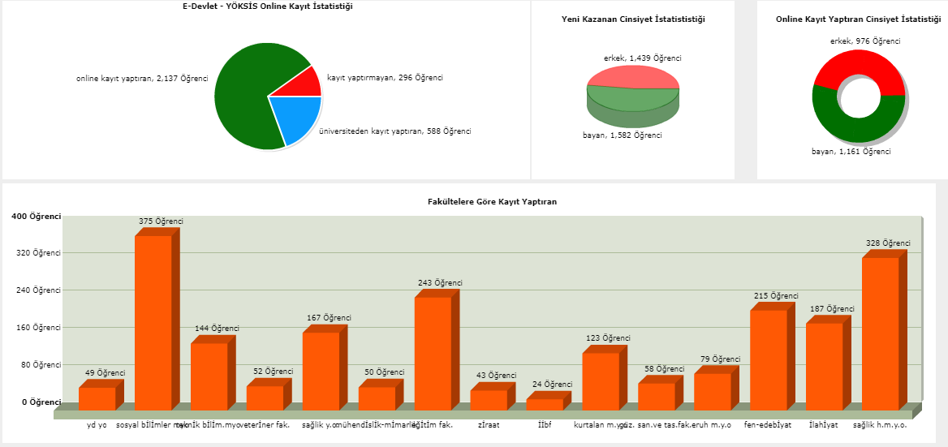
E-devlet Öğrenci İstatistikleri
E-devlet üzerinden kayıt yapan % 70,7
Üniversiteye gelerek kayıt yapan % 19,9
Kayıt yaptırmayan
% 9,4
Öğrenci İşleri Daire Başkanlığı

Slide 23
2008-2018 ÖĞRENCİ SAYILARI
FAKÜLTE /YÜKSEKOKUL | 2008-2009 | 2009-2010 | 2010-2011 | 2011-2012 | 2012-2013 | 2013-2014 | 2014-2015 | 2015-2016 | 2016-2017 | 2017-2018 | 2018-2019
EĞİTİM FAKÜLTESİ | 1471 | 1487 | 1719 | 2043 | 2054 | 2101 | 1970 | 1987 | 2033 | 1964 | 1922
FEN EDEBİYAT FAKÜLTESİ | 60 | 163 | 252 | 288 | 118 | 265 | 349 | 571 | 844 | 1105 | 1295
MÜHENDİSLİK FAKÜLTESİ | - | 40 | 83 | 112 | 74 | 210 | 320 | 461 | 538 | 599 | 562
GÜZEL SANATLAR VE TASARIM FAKÜLTESİ | - | - | - | - | - | - | - | - | - | - | 92
ZİRAAT FAKÜLTESİ | - | - | - | - | - | 26 | 46 | 81 | 119 | 205 | 298
İLAHİYAT FAKÜLTESİ | - | - | - | - | - | 205 | 448 | 681 | 907 | 1137 | 1209
İİBF | - | - | - | - | - | 188 | 347 | 464 | 670 | 719 | 662
VETERİNER FAKÜLTESİ | - | - | - | - | - | - | 41 | 91 | 158 | 244 | 315
SAĞLIK YÜKSEKOKULU | 396 | 502 | 514 | 544 | 448 | 564 | 475 | 475 | 561 | 702 | 1003
YABANCI DİLLER YÜKSEKOKULU | - | - | - | - | - | - | - | - | 51 | 134 | 217
BESYO | - | - | - | - | - | - | 40 | 191 | 431 | 678 | 892
TEKNİK BİLİMLER MYO | 744 | 1498 | 1575 | 1748 | 1715 | 1798 | 2048 | 1092 | 1190 | 1019 | 1077
SOSYAL BİLİMLER MYO | 744 | 1498 | 1575 | 1748 | 1715 | 1798 | 2048 | 1316 | 1502 | 1506 | 1765
SAĞLIK HİZMETLERİ MYO | 58 | 130 | 170 | 176 | 187 | 339 | 618 | 844 | 912 | 1081 | 1531
ERUH MYO | - | 59 | 119 | 96 | 73 | 91 | 145 | 186 | 207 | 232 | 253
KURTALAN MYO | - | 15 | 85 | 138 | 143 | 180 | 393 | 530 | 526 | 450 | 582
FEN BİLİMLERİ ENSTİTÜSÜ | - | - | - | 2 | 7 | 35 | 82 | 245 | 298 | 342 | 330
SOSYAL BİLİMLER ENSTİTÜSÜ | - | - | - | - | - | 21 | 88 | 133 | 257 | 367 | 536
PEDAGOJİK FORMASYON |  |  |  |  |  |  |  |  | 1029 | 880 | 831
TOPLAM | 2729 | 3894 | 4517 | 5147 | 5012 | 6023 | 7404 | 10150 | 12233 | 13364 | 15372
Öğrenci İşleri Daire Başkanlığı

Slide 24
2008-2018 ARASI ÖĞRENCİ SAYILARI GRAFİĞİ
Öğrenci İşleri Daire Başkanlığı

Slide 25
Öğrenci Sayılarının Yıllara Göre Dağılımı
 | 2012 | 2013 | 2014 | 2015 | 2016 | 2017 | 2018
Ön lisans | 2110 | 2331 | 3203 | 3968 | 4337 | 4288 | 5208
Lisans | 2863 | 3516 | 4072 | 5003 | 6295 | 7487 | 8467
Yüksek lisans | 2 | 89 | 169 | 367 | 544 | 698 | 842
Doktora | - | - | - | 10 | 11 | 11 | 11
Farabi | 37 | 87 | 80 | 27 | 17 | 11 | 16
Pedagojik Formasyon | - | - | 828 | 802 | 1029 | 869 | 831
TOPLAM | 5012 | 6023 | 8352 | 10177 | 12233 | 13364 | 15372
Öğrenci İşleri Daire Başkanlığı

Slide 26
Genel Toplam :15372
Öğrenci İşleri Daire Başkanlığı

Slide 27
Öğrenci Sayısı 2012-2018
Öğrenci İşleri Daire Başkanlığı

Slide 28
2018-2019 Eğitim-Öğretim Yılı Öğrenci Sayıları
AKADEMİK BİRİM ADI | ERKEK | KIZ | TOPLAM
Eğitim Fakültesi | 870 | 1048 | 1918
Fen-Edebiyat Fakültesi | 616 | 679 | 1295
Mühendislik Fakültesi | 434 | 128 | 562
Güzel Sanatlar ve Tasarım Fakültesi | 56 | 36 | 92
İktisadi ve İdari Bilimler Fakültesi | 364 | 298 | 662
İlahiyat Fakültesi | 562 | 647 | 1209
Ziraat Fakültesi | 207 | 91 | 298
Veteriner Fakültesi | 235 | 80 | 315
Yabancı Diller Yüksekokulu | 76 | 140 | 216
Sağlık Yüksekokulu | 546 | 455 | 1001
Beden Eğitimi ve Spor Yüksekokulu | 603 | 283 | 886
Teknik Bilimler Meslek Yüksekokulu | 892 | 184 | 1076
Sosyal Bilimler Meslek Yüksekokulu | 949 | 816 | 1765
Eruh Meslek Yüksekokulu | 76 | 177 | 253
Kurtalan Meslek Yüksekokulu | 358 | 223 | 581
Sağlık Hizmetleri Meslek Yüksekokulu | 823 | 707 | 1530
Pedagojik Formasyon | 390 | 441 | 831
Fen Bilimleri Enstitüsü | 228 | 102 | 330
Sosyal Bilimler Enstitüsü | 391 | 145 | 536
Farabi | 10 | 6 | 16
Toplam | 8686 | 6686 | 15372
Öğrenci İşleri Daire Başkanlığı

Slide 29
Öğrenci Sayıları Erkek/Kız
Genel Toplam:15372
Öğrenci İşleri Daire Başkanlığı

Slide 30
2018-2019
ERKEK - KIZ ÖĞRENCİ FAKÜLTE DAĞILIMI
Öğrenci İşleri Daire Başkanlığı

Slide 31
YAŞA GÖRE ÖĞRENCİ SAYISI
YAŞ
Öğrenci İşleri Daire Başkanlığı

Slide 32
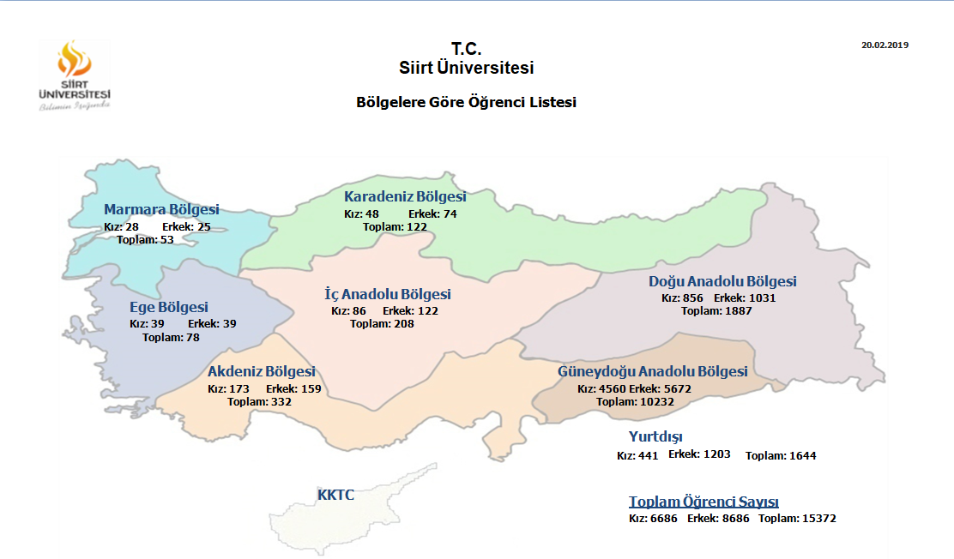
Öğrencilerin Bölgelere Göre Dağılımı

Slide 33
İKAMETE GÖRE ÖĞRENCİ DAĞILIMI
Öğrenci İşleri Daire Başkanlığı

Slide 34

 |  |  |  |  |  |  |  |  |  |  | 05.03.2019
 |  | T.C. Siirt Üniversitesi ÖĞRENCİ İŞLERİ DAİRE BAŞKANLIĞI Fakültelere ve Öğrenim Şekline Göre Cinsiyet Sayıları
BİRİM ADI |  |  | I. ÖĞRETİM |  |  | II. ÖĞRETİM |  |  | TOPLAM |  |  | GENEL TOPLAM
 |  |  | E | K | Toplam | E | K | Toplam | E | K
BEDEN EĞİTİMİ VE SPOR YÜKSEKOKULU |  |  | 466 | 224 | 690 | 138 | 65 | 203 | 604 | 289 |  | 893
EĞİTİM FAKÜLTESİ |  |  | 872 | 1052 | 1924 | 5 | 2 | 7 | 878 | 1054 |  | 1931
ERUH MESLEK YÜKSEKOKULU |  |  | 76 | 173 | 249 | 0 | 4 | 4 | 76 | 177 |  | 253
FEN BİLİMLERİ ENSTİTÜSÜ |  |  | 213 | 86 | 299 | 0 | 0 | 0 | 213 | 86 |  | 299
FEN-EDEBİYAT FAKÜLTESİ |  |  | 470 | 596 | 1066 | 149 | 84 | 233 | 619 | 680 |  | 1299
GÜZEL SANATLAR VE TASARIM FAKÜLTESİ |  |  | 56 | 36 | 92 | 0 | 0 | 0 | 56 | 36 |  | 92
İKTİSADİ VE İDARİ BİLİMLER FAKÜLTESİ |  |  | 338 | 287 | 625 | 20 | 13 | 33 | 358 | 300 |  | 658
İLAHİYAT FAKÜLTESİ |  |  | 304 | 371 | 675 | 257 | 277 | 534 | 561 | 648 |  | 1209
KURTALAN MESLEK YÜKSEKOKULU |  |  | 352 | 225 | 578 | 7 | 2 | 9 | 359 | 227 |  | 586
MÜHENDİSLİK FAKÜLTESİ |  |  | 351 | 119 | 470 | 83 | 10 | 93 | 434 | 129 |  | 563
PEDAGOJİK FORMASYON |  |  | 390 | 441 | 831 | 0 | 0 | 0 | 390 | 441 |  | 831
SAĞLIK HİZMETLERİ MESLEK YÜKSEKOKULU |  |  | 425 | 450 | 875 | 400 | 261 | 661 | 825 | 711 |  | 1536
SAĞLIK YÜKSEKOKULU |  |  | 311 | 271 | 582 | 235 | 185 | 420 | 546 | 456 |  | 1002
SOSYAL BİLİMLER ENSTİTÜSÜ |  |  | 249 | 97 | 346 | 130 | 36 | 166 | 379 | 133 |  | 512
SOSYAL BİLİMLER MESLEK YÜKSEKOKULU |  |  | 650 | 548 | 1198 | 310 | 274 | 584 | 960 | 822 |  | 1782
TEKNİK BİLİMLER MESLEK YÜKSEKOKULU |  |  | 690 | 144 | 834 | 230 | 41 | 271 | 920 | 185 |  | 1105
VETERİNER FAKÜLTESİ |  |  | 234 | 80 | 314 | 0 | 0 | 0 | 234 | 80 |  | 314
YABANCI DİLLER YÜKSEKOKULU |  |  | 76 | 142 | 218 | 0 | 0 | 0 | 76 | 142 |  | 218
ZİRAAT FAKÜLTESİ |  |  | 197 | 92 | 289 | 0 | 0 | 0 | 197 | 92 |  | 289
TOPLAM |  |  | 6720 | 5434 | 12154 | 1964 | 1254 | 3218 | 8686 | 6686 |  | 15372
Öğrenci İşleri Daire Başkanlığı

Slide 35
Genel Toplam:14541
Öğrenci İşleri Daire Başkanlığı

Slide 36
Enstitülerdeki Öğrencilerin Yüksek Lisans (Tezli/ Tezsiz) ve Doktora Programlarına Dağılımı
Ana Bilim Dalı Programı | Y. Lisans Yapan Sayısı |  | Doktora Yapan | Toplam
 | Tezli | Tezsiz | Sayısı
Bahçe Bitkileri Anabilim Dalı (Ortak) | 39 | 0 | 0 | 39
Kimya Mühendisliği | 25 | 0 | 0 | 25
Matematik A.B.D | 50 | 0 | 0 | 50
Biyoloji A.B.D (Ortak) | 9 | 0 | 0 | 9
Biyoloji A.B.D | 16 | 0 | 0 | 16
Tarih A.B.D | 48 | 0 | 0 | 48
Türk Dili ve Edb. A.B.D | 44 | 0 | 0 | 44
Elektrik-Elektronik Mühendisliği ABD (Ortak) | 2 | 0 | 0 | 2
Elektrik-Elektronik Mühendisliği ABD | 16 | 0 | 0 | 16
Elektrik-Elektronik Mühendisliği Doktora | 0 | 0 | 6 | 6
Gıda Mühendisliği ABD | 27 | 0 | 0 | 27
Gıda Mühendisliği ABD(Ortak) | 3 | 0 | 0 | 3
Kimya ABD | 29 | 0 | 0 | 29
Kimya Mühendisliği ABD | 25 | 0 | 0 | 25
Şehir ve Bölge Planlama ABD | 9 | 0 | 0 | 9
Fizik A.B.D | 12 | 0 | 0 | 12
Tarla Bitkileri ABD | 61 | 0 | 0 | 61
Tarla Bitkileri Doktora | 0 | 0 | 7 | 7
Zootekni ABD | 16 | 0 | 0 | 16
Zootekni ABD (Ortak) | 1 | 0 | 0 | 1
Eğitim Programı ve Öğretimi ABD (Dicle Ünv. Ortak) | 34 | 0 | 0 | 34
Eğitim Yönetimi Bilim Dalı İ.Ö Tezli | 87 | 0 | 0 | 87
Eğitim Yönetimi Bilim Dalı İ.Ö Tezsiz | 0 | 79 | 0 | 79
Eğitim Yönetimi Bilim Dalı Tezli | 52 | 0 | 0 | 52
Bölgesel Kalkınma İktisadı B.D Tezli N.Ö | 33 | 0 | 0 | 33
Bölgesel Kalkınma İktisadı B.D Tezli İ.Ö | 21 | 0 | 0 | 21
Bölgesel Kalkınma İktisadı B.D Tezsiz İ.Ö | 0 | 9 | 0 | 9
Türkçe ve Sosyal Bilimler ABD (Atatürk Ünv. Ortak) | 7 | 0 | 0 | 7
Türkçe Eğitimi ABD | 32 | 0 | 0 | 32
Türkçe Eğitimi ABD İ.Ö | 8 | 0 | 0 | 8
Temel İslam Bilimleri ABD | 88 | 0 | 0 | 88
TOPLAM | 794 | 88 | 13 | 895

Slide 37
Lisansüstü Öğrenci Sayıları
Öğrenci İşleri Daire Başkanlığı

Slide 38
Yabancı Uyruklu Öğrencilerin Sayısı ve Bölümleri
Birimi | 2013 Yılı |  |  | 2014Yılı |  |  | 2015 Yılı |  |  | 2016 Yılı |  |  | 2017 Yılı |  |  | 2018 Yılı
 | Kız | Erkek | Toplam | Kız | Erkek | Toplam | Kız | Erkek | Toplam | Kız | Erkek | Toplam | Kız | Erkek | Toplam | Kız | Erkek | Toplam
Eğitim Fakültesi | 2 | 0 | 2 | 8 | 12 | 20 | 8 | 16 | 24 | 21 | 23 | 44 | 40 | 55 | 95 | 69 | 107 | 176
Fen-Edebiyat Fakültesi | 0 | 0 | 0 | 0 | 2 | 2 | 0 | 2 | 2 | 0 | 4 | 4 | 8 | 34 | 42 | 25 | 84 | 109
Güzel Sanatlar ve Tasarım Fakültesi | 0 | 0 | 0 | 0 | 0 | 0 | 0 | 0 | 0 | 0 | 0 | 0 | 0 | 0 | 0 | 4 | 3 | 7
Mühendislik Fakültesi | 0 | 0 | 0 | 1 | 23 | 24 | 5 | 42 | 47 | 17 | 77 | 94 | 21 | 113 | 134 | 22 | 121 | 143
İlahiyat Fakültesi | 0 | 0 | 0 | 4 | 27 | 31 | 16 | 27 | 43 | 20 | 31 | 51 | 21 | 51 | 72 | 32 | 92 | 124
İktisadi ve İdari Bilimler Fakültesi | 0 | 0 | 0 | 3 | 6 | 9 | 2 | 21 | 23 | 8 | 44 | 52 | 18 | 90 | 108 | 33 | 132 | 165
Ziraat Fakültesi | 0 | 0 | 0 | 0 | 3 | 3 | 0 | 2 | 2 | 1 | 1 | 2 | 5 | 7 | 11 | 13 | 35 | 48
Veteriner Fakültesi | 0 | 0 | 0 | 0 | 0 | 0 | 0 | 2 | 2 | 0 | 6 | 6 | 4 | 17 | 21 | 1 | 25 | 26
Sağlık Yüksekokulu | 1 | 10 | 2 | 0 | 0 | 0 | 0 | 0 | 0 | 13 | 13 | 26 | 26 | 44 | 70 | 67 | 81 | 148
Yabancı Diller Yüksekokulu | 0 | 0 | 0 | 0 | 0 | 0 | 0 | 0 | 0 | 0 | 0 | 0 | 10 | 11 | 21 | 20 | 20 | 40
Beden Eğitimi ve Spor Yüksekokulu | 0 | 0 | 0 | 0 | 0 | 0 | 0 | 3 | 3 | 1 | 5 | 6 | 2 | 20 | 22 | 3 | 52 | 55
Sağlık Hizmetleri Meslek Yüksekokulu | 0 | 0 | 0 | 3 | 11 | 14 | 14 | 8 | 22 | 14 | 21 | 35 | 28 | 61 | 89 | 66 | 173 | 239
Sosyal Bilimler MYO | 0 | 0 | 0 | 2 | 2 | 4 | 4 | 4 | 8 | 7 | 8 | 15 | 9 | 22 | 31 | 46 | 105 | 151
Teknik Bilimler MYO | 0 | 0 | 0 | 2 | 5 | 7 | 1 | 5 | 6 | 2 | 8 | 10 | 4 | 23 | 27 | 18 | 91 | 109
Kurtalan Meslek Yüksekokulu | 0 | 0 | 0 | 0 | 0 | 0 | 0 | 0 | 0 | 0 | 0 | 0 | 0 | 6 | 6 | 12 | 48 | 58
Eruh Meslek Yüksekokulu | 0 | 0 | 0 | 0 | 0 | 0 | 0 | 0 | 0 | 0 | 0 | 0 | 0 | 0 | 0 | 4 | 10 | 14
Fen Bilimleri Enstitüsü | 0 | 0 | 0 | 0 | 0 | 0 | 3 | 28 | 31 | 4 | 50 | 54 | 2 | 29 | 31 | 0 | 9 | 9
Sosyal Bilimler Enstitüsü | 0 | 0 | 0 | 0 | 0 | 0 | 0 | 4 | 4 | 0 | 15 | 15 | 1 | 23 | 24 | 6 | 17 | 23
Pedagojik Formasyon | 0 | 0 | 0 | 0 | 0 | 0 | 0 | 0 | 0 | 0 | 0 | 0 | 0 | 0 | 0 | 0 | 0 | 0
TOPLAM | 0 | 0 | 4 | 2 | 1 | 114 | 53 | 164 | 217 | 104 | 273 | 414 | 199 | 609 | 808 | 441 | 1203 | 1644
Öğrenci İşleri Daire Başkanlığı

Slide 39
Öğrenci İşleri Daire Başkanlığı

Slide 40
2018-2019 YABANCI UYRUKLU ÖĞRENCİLERİN ÜLKELERİNE GÖRE DAĞILIMI
2013-2014 Eğitim-Öğretim Yılında 4 , 2014-2015 Eğitim ve Öğretim yılında 114 olan Yabancı Uyruklu Öğrenci sayısı 2015-2016 Eğitim Öğretim yılında 217 , 2016-2017 yılında 414 , 2017-2018 yılında 808 ve 2018-2019 yılında 1644 öğrenciye yükselmiştir.
2018-2019 Eğitim-Öğretim yılında 30 ülkeden öğrenci bulunmaktadır.
Öğrenci İşleri Daire Başkanlığı
40

Slide 41
2013 yılı 4 öğrenci, 2014 yılı 114 öğrenci 2015 yılı 217 öğrenci 2016 yılı 414 , 2017 yılında 808 ve 2018 yılında 1644 Yabancı uyruklu öğrencimiz eğitim görmektedir.
Öğrenci İşleri Daire Başkanlığı

Slide 42
Genel Toplam : 880

Slide 43
2008-2018 ARASI MEZUN ÖĞRENCİ SAYILARI
FAKÜLTE/ YÜKSEKOKUL | 2008-2009 | 2009-2010 | 2010-2011 | 2011-2012 | 2012-2013 | 2013-2014 | 2014-2015 | 2015-2016 | 2016-2017 | 2017-2018
EĞİTİM FAKÜLTESİ | 409 | 137 | 112 | 286 | 423 | 533 | 517 | 426 | 417 | 459
FEN EDEBİYAT FAK. | - | - | - | 16 | 70 | 65 | 21 | 13 | 87 | 143
MÜH. MİM. FAKÜLTESİ | - | - | - | - | 19 | 31 | 9 | 8 | 51 | 109
ZİRAAT FAKÜLTESİ | - | - | - | - | - | - | - | - | 19 | 17
İLAHİYAT FAKÜLTESİ | - | - | - | - | - | - | - | - | - | 166
İİBF | - | - | - | - | - | - | - | - | 58 | 131
BESYO | - | - | - | - | - | - | - | - | -- | 62
SAĞLIK YÜKSEKOKULU | 92 | 80 | 77 | 190 | 101 | 84 | 104 | 115 | 179 | 15
SİİRT MYO | 110 | 251 | 215 | 412 | 629 | 479 | 651 |  | - | -
SOSYAL BİLİMLER MYO | - | - | - | - | - | - | - | 322 | 390 | 356
TEKNİK BİLİMLER MYO | - | - | - | - | - | - | - | 206 | 284 | 268
SAĞLIK HİZMETLERİ MYO | - | 40 | 58 | 59 | 70 | 69 | 146 | 246 | 314 | 311
ERUH MYO | - | - | 15 | 21 | 36 | 26 | 41 | 68 | 62 | 74
KURTALAN MYO | - | - | 15 | 53 | 70 | 42 | 61 | 146 | 261 | 103
FEN BİLİMLERİ ENST. | - | - | - | 1 | 1 | 2 | 1 | 16 | 14 | 52
SOSYAL BİLİMLER ENST. | - | - | - | - | - | - | - | 5 | 17 | 38
TOPLAM | 611 | 508 | 492 | 1038 | 1419 | 1361 | 1421 | 1571 | 2153 | 2304
Öğrenci İşleri Daire Başkanlığı

Slide 44
2008-2018 MEZUN ÖĞRENCİ GRAFİĞİ
Öğrenci İşleri Daire Başkanlığı

Slide 45
2018 Yılı e-imzalı Diploma Çalışması
2018 yılı itibariyle Üniversitemizde öğrenim gören ve mezun olan tüm öğrencilere e-imzalı Diploma verilmesine geçilmiş olup, bu yıl itibariyle 2000 adet e-imzalı diploma basımı yapılmıştır.

Slide 46
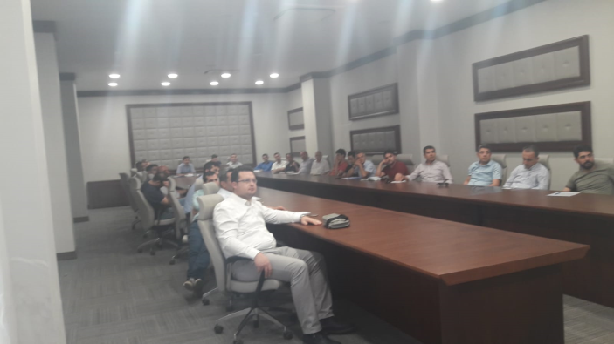
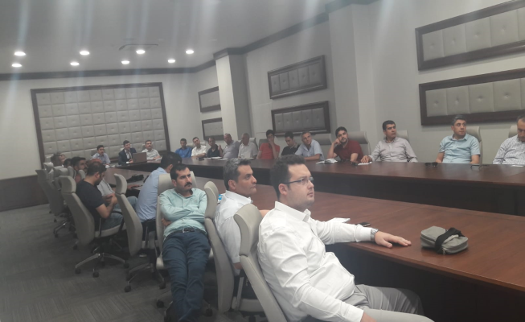
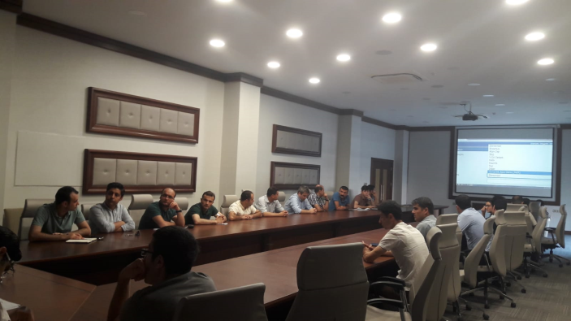
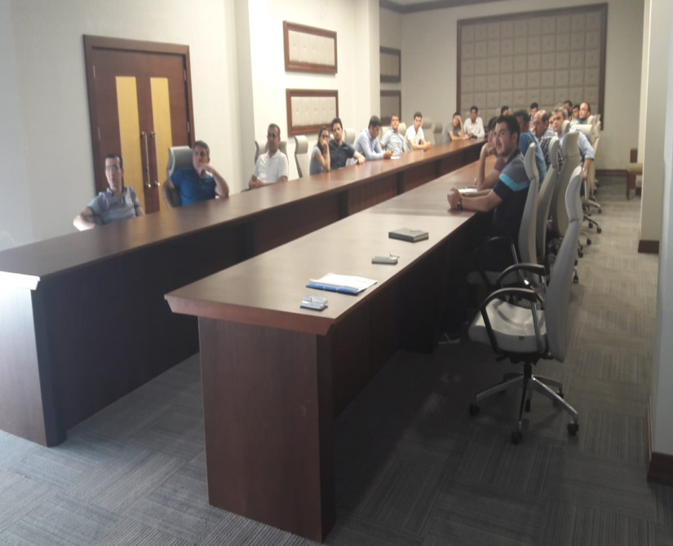
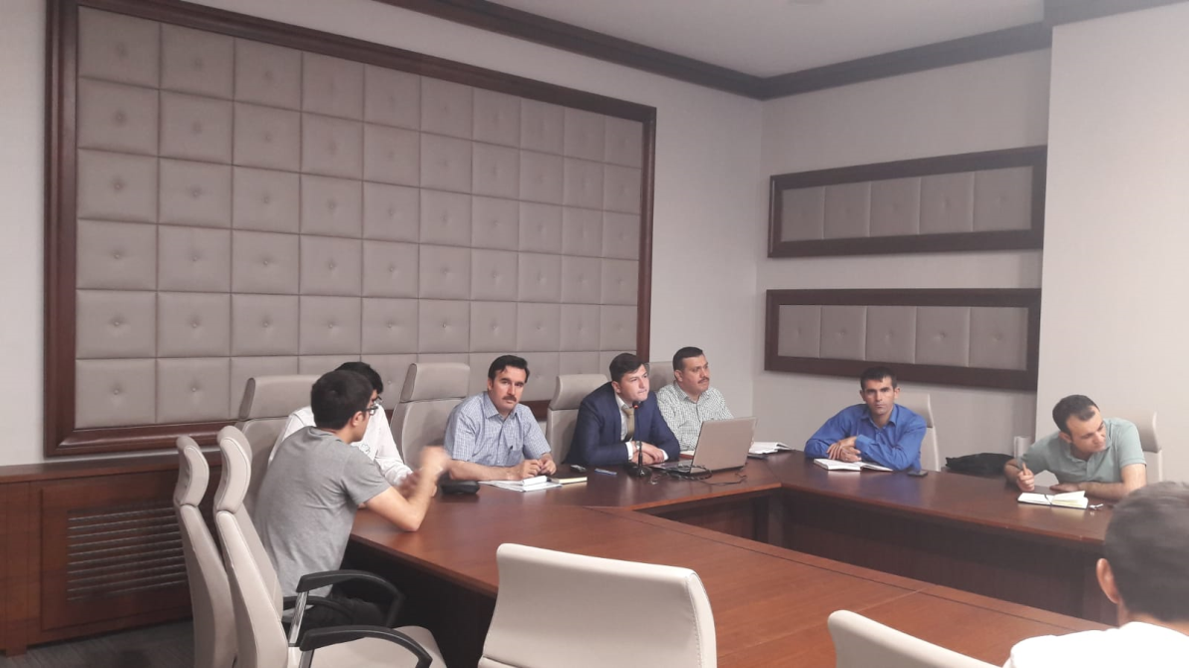
Daire Başkanlığımızda yapılan toplantı ve Seminerler

Slide 47
Bahar Dönemi Harç Dağılım Tablosu
İKİNCİ ÖĞRETİM HARÇLARI DAĞILIMI
HESAP NO | BİRİM ADI | TUTAR
94-56249159-5019 | EĞİTİM FAKÜLTESİ | 3.475,00 TL
94-56249159-5020 | FEN EDEBİYAT FAKÜLTESİ | 79.179,80 TL
94-56249159-5021 | MÜHENDİSLİK FAKÜLTESİ | 67.252,00 TL
94-56249159-5022 | İLAHİYAT FAKÜLTESİ | 222.338,00 TL
94-59649159-5023 | İKTİSADİ İDARİ BİLİMLER | 5.202,00 TL
94-56249159-5024 | SAĞLIK YÜKSEKOKULU | 210.833,00 TL
94-56249159-5025 | BESYO | 97.270,00 TL
94-56249159-5026 | KURTALAN MYO | 385,00 TL
94-56249159-5027 | ERUH MYO | 385,00 TL
94-56249159-5028 | SOSYAL BİLİMLER MYO | 83.419,30 TL
94-56249159-5029 | SAĞLIK HİZMETLERİ MYO | 162.819,50 TL
94-56249159-5032 | TEKNİK BİLİMLER MYO | 24.975,15 TL
94-56249159-5033 | SOSYAL BİLİMLER ENST. Tezli | 248.530,25 TL
94-56249159-5034 | SOSYAL BİLİMLER ENST. Tezsiz | 90.300,00 TL
 | TOPLAM | 1.296.364,00 TL
NORMAL ÖĞRETİM HARÇLARI DAĞILIMI
HESAP NO | BİRİM ADI | TUTAR
94-56249159-5005 | EĞİTİM FAKÜLTESİ | 49.863,50 TL
94-56249159-5006 | FEN EDEBİYAT FAKÜLTESİ | 23.998,00 TL
94-56249159-5007 | MÜHENDİSLİK FAKÜLTESİ | 14.745,00 TL
94-56249159-5008 | İLAHİYAT FAKÜLTESİ | 4.828,00 TL
94-56249159-5009 | İKTİSADİ İDARİ BİLİMLER | 7.982,00 TL
94-56249159-5010 | VETERİNER FAKÜLTESİ | 2.316,00 TL
94-56249159-5011 | SAĞLIK YÜKSEKOKULU | 6.935,00 TL
94-56249159-5012 | BESYO | 8.550,00 TL
94-56249159-5013 | KURTALAN MYO | 9.240,00 TL
94-56249159-5014 | ERUH MYO | 1.520,00 TL
94-56249159-5015 | SOSYAL BİLİMLER MYO | 12.735,00 TL
94-56249159-5016 | SAĞLIK HİZMETLERİ MYO | 6.270,00 TL
94-56249159-5017 | SOSYAL BİLİMLER ENSTİTÜSÜ | 6.057,00 TL
94-56249159-5018 | FEN BİLİMLERİ ENSTİTÜSÜ | 12.311,00 TL
94-56249159-5030 | ZİRAAT FAKÜLTESİ | 6.579,00 TL
94-56249159-5031 | TEKNİK BİLİMLER MYO | 114.725,00 TL
 | TOPLAM | 288.654,50 TL
Öğrenci İşleri Daire Başkanlığı

Slide 48
Güz Dönemi Harç Dağılım Tablosu
İKİNCİ ÖĞRETİM HARÇLARI DAĞILIMI
HESAP NO | BİRİM ADI | TUTAR
94-56249159-5019 | EĞİTİM FAKÜLTESİ | 0.00 TL
94-56249159-5020 | FEN EDEBİYAT FAKÜLTESİ | 93.806,80 TL
94-56249159-5021 | MÜHENDİSLİK FAKÜLTESİ | 66.384,00 TL
94-56249159-5022 | İLAHİYAT FAKÜLTESİ | 237.155,70 TL
94-59649159-5023 | İKTİSADİ İDARİ BİLİMLER | 9.838,00 TL
94-56249159-5024 | SAĞLIK YÜKSEKOKULU | 220.095,00 TL
94-56249159-5025 | BESYO | 105.668,00 TL
94-56249159-5026 | KURTALAN MYO | 770,00 TL
94-56249159-5027 | ERUH MYO | 385,00 TL
94-56249159-5028 | SOSYAL BİLİMLER MYO | 119.078,30 TL
94-56249159-5029 | SAĞLIK HİZMETLERİ MYO | 185.484,55 TL
94-56249159-5032 | TEKNİK BİLİMLER MYO | 34.795,15 TL
94-56249159-5033 | SOSYAL BİLİMLER ENST.TEZLİ | 221.340,50 TL
94-56249159-5033 | SOSYAL BİLİMLER ENST.TEZSİZ | 50.300,00 TL
 | TOPLAM | 1.345.101,00 TL
NORMAL ÖĞRETİM HARÇLARI DAĞILIMI
HESAP NO | BİRİM ADI | TUTAR
94-56249159-5005 | EĞİTİM FAKÜLTESİ | 46.319,50 TL
94-56249159-5006 | FEN EDEBİYAT FAKÜLTESİ | 29.110,00, TL
94-56249159-5007 | MÜHENDİSLİK FAKÜLTESİ | 18.098,00 TL
94-56249159-5008 | İLAHİYAT FAKÜLTESİ | 7.988,00 TL
94-56249159-5009 | İKTİSADİ İDARİ BİLİMLER | 17.227,50 TL
94-56249159-5010 | VETERİNER FAKÜLTESİ | 1.930,00 TL
94-56249159-5011 | SAĞLIK YÜKSEKOKULU | 9.215,00 TL
94-56249159-5012 | BESYO | 9.310,00 TL
94-56249159-5013 | KURTALAN MYO | 11.400.00 TL
94-56249159-5014 | ERUH MYO | 1.995,00 TL
94-56249159-5015 | SOSYAL BİLİMLER MYO | 16.340,00 TL
94-56249159-5016 | SAĞLIK HİZMETLERİ MYO | 8.845,00 TL
94-56249159-5017 | SOSYAL BİLİMLER ENSTİTÜSÜ | 11.379,00 TL
94-56249159-5018 | FEN BİLİMLERİ ENSTİTÜSÜ | 17.127,00 TL
94-56249159-5030 | ZİRAAT FAKÜLTESİ | 8.127,00 TL
94-56249159-5031 | TEKNİK BİLİMLER MYO | 17.575,00 TL
 | TOPLAM | 231.968,00 TL
Öğrenci İşleri Daire Başkanlığı

Slide 49
Fakülte Harç Dağılım Tablosu
ERUH MYO | 4.285,00 TL
EĞİTİM FAKÜLTESİ | 99.658,00 TL
FEN -EDEBİYAT FAKÜLTESİ | 226.094,60 TL
İLAHİYAT FAKÜLTESİ | 472.309,70 TL
TEKNİK BİLİMLER MYO | 192.070,30 TL
SOSYAL BİLİMLER MYO | 231.572,60TL
İ.İ.B.F. | 40.249,50 TL
SAĞLIK YÜKSEKOKULU | 447.078,00 TL
MÜHENDİSLİK MİMARLIK FAKÜLTESİ | 166.479,00 TL
KURTALAN MYO | 21.795,00 TL
SAĞLIK HİZMETLERİ MYO | 363.419,05 TL
BESYO | 220.798,00TL
ZİRAAT FAKÜLTESİ | 14.706,00 TL
SOSYAL BİLİMLER ENSTİTÜSÜ | 627.911,75 TL
FEN BİLİMLER ENSTİTÜSÜ | 29.438,00 TL
GENEL TOPLAM | 3.157.864,50 TL
Not: Devlet tarafından ödenen Normal Öğretim ücreti buna dahil değildir.
Öğrenci İşleri Daire Başkanlığı

Slide 50
2017-2018 Fakülte Harç Dağılım
Öğrenci İşleri Daire Başkanlığı

Slide 51
2018 Eğitim-Öğretim Yılı Program Açma-Öğrenci alma Tekliflerimiz
S.NO | Fakülte | Programram | Durum | Başvuru Tarihi ve Sayısı | Sonuç
1 | BESYO | Antrenörlük (İ.Ö), | Program Açılması | 25.10.2018-5245
2 | BESYO | Engellilerde Egsersiz ve Spor Eğitimi | Program Açılması | 25.10.2018-5245 | Red Edildi 19.12.2018-6004
3 | Eğitim Fakültesi | Okul Öncesi Öğretmenliği | Program Açılması | 25.10.2018-5245
4 | Eğitim Fakültesi | Özel Eğitim Bölümü Özel Eğitim Öğretmenliği Programı | Program Açılması | 25.10.2018-5245 | Kabul Edildi 21.12.2018-6044
5 | Eğitim Fakültesi | Rehberlik ve Psikolojik Danışmanlık Öğretmenliği | Program Açılması | 25.10.2018-5245
6 | Eğitim Fakültesi | Yabancı Diller Eğitimi Bölümü İngilizce Öğretmenliği Programı | Program Açılması | 25.10.2018-5245
7 | Eruh MYO | Çocuk Bakımı ve Bakım Hizmetleri | Program Açılması | 25.10.2018-5245
8 | Fen Bilimler Enstitüsü | Şehir ve Bölge Planlama A.B.D Kentsel Tasarım Bilim Dalı N.Ö-İ.Ö Tezli Yüksek Lisans | Program Açılması | 23.11.2018-5804 | Kabul Edildi. 13.12.2018-5911
9 | Fen Bilimler Enstitüsü | Kimya Mühendisliği .B.D Doktora Programı | Program Açılması | 28.12.2018-6419 | Kabul Edildi. 07.02.2019-639
 | Fen Bilimler Enstitüsü | Matematik Eğitimi Tezli Yüksek Lisans N.Ö-İ.Ö | Program Açılması |  | Kabul Edildi 07.03.2019-1276
10 | Fen Edebiyat Fakültesi | Psikoloji Bölümü | Program Açılması | 25.10.2018-5245 | Kabul Edildi. 19.12.2018-6004
11 | Fen Edebiyat Fakültesi | Kimya Bölümü | Program Açılması | 25.10.2018-5245 | Red Edildi. 19.12.2018-6004
12 | İktisadi ve İdari Bilimler Fakültesi | Yerel Yönertimler Bölümü | Program Açılması | 23.11.2018-5803 | Red Edildi. 19.12.2018-6004
13 | İktisadi ve İdari Bilimler Fakültesi | Siyaset Bilimi Bölümü | Program Açılması | 23.11.2018-5803 | Kabul Edildi. 19.12.2018-6004
14 | İktisadi ve İdari Bilimler Fakültesi | Sosyal Hizmetler Bölümü | Program Açılması | 23.11.2018-5803 | Kabul Edildi. 19.12.2018-6004
15 | İktisadi ve İdari Bilimler Fakültesi | Maliye Bölümü(İngilizce) | Program Açılması | 23.11.2018-5803
16 | İlahiyat Fakültesi | İlahiyat (Arapça) | Program Açılması | 25.10.2018-5245
17 | Kurtalan MYO | Pazarlama | Program Açılması | 09.08.2018-3447 | Kabul Edildi 09.10.2018-4779
18 | Kurtalan MYO | Peysaj ve Süs Bitkileri | Program Açılması | 09.08.2018-3447 | Kabul Edildi 09.10.2018-4779
19 | Kurtalan MYO | Raylı Sistemler İşletmeciliği | Program Açılması | 09.08.2018-3447 | Kabul Edildi 09.10.2018-4779
20 | Kurtalan MYO | Adalet | Program Açılması | 09.08.2018-3447 | Kabul Edildi 09.10.2018-4779
21 | Kurtalan MYO | Tıbbi ve Aromatik Bitkiler | Program Açılması | 09.08.2018-3447 | Red Edildi 09.10.2018-4779
22 | Kurtalan MYO | Büro Yön.ve Yönetici Asistanlığı | Program Açılması | 09.08.2018-3447 | Red Edildi 09.10.2018-4779
23 | Kurtalan MYO | Medya ve İletişim | Program Açılması | 09.08.2018-3447 | Red Edildi 09.10.2018-4779
24 | Mühendislik Fakültesi | Kimya Mühendisliği | Program Açılması | 25.10.2018-5245
26 | Sağlık Bilimleri Enstitüsü | Veterinerlik İç Hastalıkları A.B.D Doktora | Program Açılması | 16.06.2018-2746 | Kabul Edildi. 07.03.2019-1276
27 | Sağlık Hizmetleri MYO | Fizyoterapi (İ.Ö) | Program Açılması | 25.10.2018-5245
28 | Sağlık Hizmetleri MYO | Diyaliz | Program Açılması | 21.07.2018-3111 | Kabul Edildi 23.10.2018-5073

Slide 52
2018 Eğitim-Öğretim Yılı Program Açma-Öğrenci alma Tekliflerimiz
31 | Sosyal Bilimler Enstitüsü | İktisat A.B.D Bölgesel Kalkınma İktisadı Bilim Dalı İ.Ö Tezli Yüksek Lisans | Program Açılması | 12.04.2018-1846 | Kabul Edildi 25.07.2018-3671
32 | Sosyal Bilimler Enstitüsü | Eğitim Bilimleri A.B.D Eğitim Yönetimi Teftişi Planlaması ve Ekonomisi Bilim Dalı N.Ö Tezsiz Yüksek Lisans | Program Açılması | 12.08.2018-2833
33 | Sosyal Bilimler Enstitüsü | Eğitim Bilimleri A.B.D Eğitim Yönetimi Bilim Dalı Doktora | Program Açılması | 24.10.2018-5220 | Kabul Edildi 29.01.2019-452
35 | Sosyal Bilimler Enstitüsü | Temel İslam Bilimleri A.B.D Doktora Programı | Program Açılması | 28.12.2018-6418 | Kabul Edildi 01.03.2019-1131
37 | Sosyal Bilimler Enstitüsü | Türk Dili ve Edebiyatı II.Öğretim Tezli Yüksek Lisans | Program Açılması | 16.12.2018-6154 | Kabul Edildi 10.01.2019-141
 | Sosyal Bilimler Enstitüsü | İktisad A.B.D Doktora Programı | Program Açılması |  | Kabul Edildi 07.03.2019-1276
38 | Sosyal Bilimler MYO | Pastacılık ve Ekmekçilik | Program Açılması | 25.10.2018-5245 | Kabul Edildi 19.12.2018-6004
39 | Tasarım MYO | Coğrafi Bilgi Sistemleri | Program Açılması | 08.10.2018-4847 | Kabul Edildi 10.12.2018-5841
40 | Tasarım MYO | Endüstri Ürünleri Tasarımı, | Program Açılması | 08.10.2018-4847 | Kabul Edildi 10.12.2018-5841
41 | Tasarım MYO | İç Mekan Tasarımı | Program Açılması | 08.10.2018-4847 | Kabul Edildi 10.12.2018-5841
42 | Tasarım MYO | Grafik Tasarımı | Program Açılması | 08.10.2018-4847 | Kabul Edildi 10.12.2018-5841
43 | Tasarım MYO | Bilgisayar Destekli Tasarım ve Animasyon | Program Açılması | 08.10.2018-4847 | Kabul Edildi 10.12.2018-5841
44 | Tasarım MYO | Mobilya ve Dekorasyon | Program Açılması | 08.10.2018-4847 | Kabul Edildi 10.12.2018-5841
45 | Tasarım MYO | Peysaj ve Süs Bitkileri | Program Açılması | 08.10.2018-4847 | Red Edildi 10.12.2018-5841
46 | Tasarım MYO | Mimari Restorasyon | Program Açılması | 08.10.2018-4847 | Red Edildi 10.12.2018-5841 Red Edildi 26.12.2018-6104
47 | Teknik Bilimler MYO | Raylı Sistemler Makine Teknolojisi | Program Açılması | 25.10.2018-5245 | Kabul Edildi. 19.12.2018-6004
48 | Teknik Bilimler MYO | Raylı Sistemler Elektrik ve Elektronik Teknolojisi | Program Açılması | 25.10.2018-5245 | Kabul Edildi. 19.12.2018-6004
49 | Teknik Bilimler MYO | Makine | Program Açılması | 25.10.2018-5245
50 | Teknik Bilimler MYO | Uçak Teknolojileri | Program Açılması | 25.10.2018-5245 | Red Edildi 19.12.2018-6004
51 | Tıp Fakültesi | Dahili Tıp Bölümü | Program Açılması | 18.07.2018-3083 | Kabul Edildi 13.08.2018-3945
52 | Tıp Fakültesi | Temel Tıp Bilimleri | Program Açılması | 18.07.2018-3083 | Kabul Edildi 13.08.2018-3945
53 | Tıp Fakültesi | CerrahiTıp Bilimleri | Program Açılması | 18.07.2018-3083 | Kabul Edildi 13.08.2018-3945
54 | Tıp Fakültesi | Tıp Fakültesi Kurulması | Kurulma |  | Kabul Edildi 06.04.2018-1964
 | Tıp Fakültesi | Çocuk Sağlığı ve Hastalıkları A.B.D, İç Hastalıkları A.B.D, Tıbbi Mikrobiyoloji A.B.D | Bölüm Açılması |  | Kabul Edildi 06.03.2019-1254
55 | Turizm İşletmeciliği ve Otelcilik Yüksekokulu | Rekreasyon Yönetimi Bölümü | Program Açılması | 25.10.2018-5245 | Kabul Edildi. 19.12.2018-6004
56 | Ziraat Fakültesi | Zootekni Bölümü | Program Açılması | 25.10.2018-5245

Slide 53
ÖĞRENCİ ALAN PROGRAMLAR
EĞİTİM FAKÜLTESİ
Türkçe Öğretmenliği
Sınıf Öğretmenliği
Sınıf Öğretmenliği (İÖ) ( Kapandı Öğrencisi var )
Fen Bilgisi Öğretmenliği
Bilgisayar ve Öğretim Teknolojileri Öğretmenliği ( Kapandı Öğrencisi var )
Sosyal Bilgiler Öğretmenliği
İlköğretim Matematik Öğretmenliği
İlköğretim Matematik Öğretmenliği (İÖ) ( Kapandı Öğrencisi var )
Öğrenci İşleri Daire Başkanlığı

Slide 54
ÖĞRENCİ ALAN PROGRAMLAR
FEN EDEBİYAT FAKÜLTESİ
Matematik Bölümü ( Kapandı Öğrencisi var )
Sosyoloji Bölümü
Tarih Bölümü
Tarih Bölümü (İ.Ö)
Coğrafya Bölümü
Kimya Bölümü ( Kapandı Öğrencisi var )
Biyoloji Bölümü ( Kapandı Öğrencisi var )
Türk Dili ve Edebiyatı Bölümü
Öğrenci İşleri Daire Başkanlığı

Slide 55
ÖĞRENCİ ALAN PROGRAMLAR
MÜHENDİSLİK MİMARLIK FAKÜLTESİ
Gıda Mühendisliği Bölümü
Kimya Mühendisliği Bölümü ( Kapandı Öğrencisi var )
Bilgisayar Mühendisliği Bölümü
Elektrik Elektronik Mühendisliği Bölümü
Elektrik Elektronik Mühendisliği Bölümü (İ.Ö) ( Kapandı Öğrencisi var )
İnşaat Mühendisliği Bölümü
Makine Mühendisliği Bölümü
Öğrenci İşleri Daire Başkanlığı

Slide 56
ÖĞRENCİ ALAN PROGRAMLAR
İLAHİYAT FAKÜLTESİ
İlahiyat
İlahiyat (İÖ)
VETERİNER FAKÜLTESİ
Veteriner
Öğrenci İşleri Daire Başkanlığı

Slide 57
ÖĞRENCİ ALAN PROGRAMLAR
ZİRAAT FAKÜLTESİ
Bahçe Bitkileri Bölümü
Tarla Bitkileri Bölümü
Bitki Koruma Bölümü
Biyosistem Mühendisliği
Zootekni ( Kapandı Öğrencisi var )
Tarımsal Biyoteknoloji
Tarım Ekonomisi
Peyzaj Mimarılığı Bölümü
Öğrenci İşleri Daire Başkanlığı

Slide 58
ÖĞRENCİ ALAN PROGRAMLAR
İKTİSADİ VE İDARİ BİLİMLER FAKÜLTESİ
İşletme Bölümü
İşletme Bölümü(İÖ) ( Kapandı Öğrencisi var )
İktisat Bölümü
İktisat Bölümü İngilizce
Maliye Bölümü
Öğrenci İşleri Daire Başkanlığı

Slide 59
ÖĞRENCİ ALAN PROGRAMLAR
SAĞLIK YÜKSEKOKULU
Hemşirelik Bölümü
Hemşirelik Bölümü(İÖ)
İş Sağlığı ve Güvenliği
BEDEN EĞİTİMİ VE SPOR YÜKSEKOKULU
Beden Eğitimi ve Spor Öğretmenliği
Spor Yöneticiliği
Spor Yöneticiliği(İ.Ö)
Antrenörlük Bölümü
Öğrenci İşleri Daire Başkanlığı

Slide 60
ÖĞRENCİ ALAN PROGRAMLAR
SAĞLIK HİZMETLERİ MESLEK YÜKSEKOKULU
İlk ve Acil Yardım
İlk ve Acil Yardım (İÖ)
Tıbbi Dokümantasyon ve Sekreterlik
Tıbbi Dokümantasyon ve Sekreterlik (İÖ)
Tıbbi Laboratuar Teknikleri
Tıbbi Laboratuar Teknikleri (İÖ)
Tıbbi Görüntüleme Teknikleri
Tıbbi Görüntüleme Teknikleri (İÖ)
Fizyoterabi Bölümü
Öğrenci İşleri Daire Başkanlığı

Slide 61
ÖĞRENCİ ALAN PROGRAMLAR
YABANCI DİLLER YÜKSEKOKULU
Mütercim Tercümanlık Bölümü ( İngilizce )
Öğrenci İşleri Daire Başkanlığı

Slide 62
ÖĞRENCİ ALAN PROGRAMLAR
KURTALAN MESLEK YÜKSEKOKULU
Turizm ve Seyahat Hizmetleri
Maliye
Maliye (İ.Ö) ( Kapandı Öğrencisi var )
Bankacılık ve Sigortacılık
Posta Hizmetleri
Posta Hizmetleri (İ.Ö) ( Kapandı Öğrencisi var )
Dış Ticaret
Sosyal Hizmetler
Öğrenci İşleri Daire Başkanlığı

Slide 63
ÖĞRENCİ ALAN PROGRAMLAR
ERUH MESLEK YÜKSEKOKULU
Organik Tarım
Sosyal Hizmetler
Sosyal Hizmetler (İ.Ö) ( Kapandı Öğrencisi var )
Antep Fıstığı Tarımı ve İşleme Teknolojisi ( Kapandı Öğrencisi var )
Çocuk Gelişimi
Süt ve Süt Ürünleri Teknolojisi ( Kapandı Öğrencisi var )
Öğrenci İşleri Daire Başkanlığı

Slide 64
ÖĞRENCİ ALAN PROGRAMLAR
Teknik Bilimler MYO
Elektrik
Elektrik(İ.Ö) ( Kapandı Öğrencisi var )
Makine ( Kapandı Öğrencisi var )
Makine (İÖ) ( Kapandı Öğrencisi var )
Mobilya ve Dekorasyon (İÖ) ( Kapandı Öğrencisi var )
Bilgisayar Programcılığı
Bilgisayar Programcılığı (İÖ) ( Kapandı Öğrencisi var )
Makine-Resim-Konstrüksiyon ( Kapandı Öğrencisi var )
Kimya Teknolojisi
Gıda Teknolojisi
Gıda Teknolojisi (İÖ) ( Kapandı Öğrencisi var )
İnşaat Teknolojisi
İnşaat Teknolojisi (İ.Ö)
Arıcılık ( Kapandı Öğrencisi var )
Özel Güvenlik ve Koruma
Öğrenci İşleri Daire Başkanlığı

Slide 65
ÖĞRENCİ ALAN PROGRAMLAR
Sosyal Bilimler MYO
Muhasebe ve Vergi Uygulamaları
Muhasebe ve Vergi Uygulamaları (İÖ) ( Kapandı Öğrencisi var )
Çocuk Gelişimi
Çocuk Gelişimi (İÖ)
Geleneksel El Sanatları
İşletme Yönetimi
İşletme Yönetimi(İÖ) ( Kapandı Öğrencisi var )
Büro Yönetici ve Asistanlığı
Büro Yönetici ve Asistanlığı (İ.Ö)
Uygulamalı İngilizce ve Çevirmenlik
Uygulamalı İngilizce ve Çevirmenlik(İ.Ö)
Sosyal Hizmetler
Sosyal Hizmetler(İ.Ö)
Yerel Yönetimler
Aşçılık
Çağrı Merkezi Hizmetleri
Öğrenci İşleri Daire Başkanlığı

Slide 66
ÖĞRENCİ ALAN PROGRAMLAR
SOSYAL BİLİMLER ENSTİTÜSÜ
Tarih Anabilim Dalı (Yüksek Lisans )
Tarih Anabilim Dalı Yüzüncü Yıl Üni. ( Ortak Yüksek Lisans )
Türk Dili ve Edebiyatı Anabilim Dalı N.Ö-İ.Ö (Yüksek Lisans )
Bölgesel Kalkınma İktisadi Anabilim Dalı Tezli (N.Ö) (Yüksek Lisans )
Bölgesel Kalkınma İktisadi Anabilim Dalı Tezli (İ.Ö) (Yüksek Lisans )
Bölgesel Kalkınma İktisadi Anabilim Dalı Tezsiz (N.Ö) (Yüksek Lisans )
Bölgesel Kalkınma İktisadi Anabilim Dalı Tezsiz(İ.Ö) (Yüksek Lisans )
Türkçe ve Sosyal Bilimler Eğitimi A.B.D Türkçe Eğitimi Bilim Dalı Atatürk Üniversitesi (Ortak Yüksek Lisans)
Türkçe ve Sosyal Bilimler Eğitimi A.B.D Türkçe Eğitimi Bilim Dalı Tezli Yüksek Lisans )
Türkçe ve Sosyal Bilimler Eğitimi A.B.D Türkçe Eğitimi Bilim Dalı Tezli (İ.Ö) Yüksek Lisans )
Eğitim Bilimleri A.B.D Tezli Yüksek Lisans Yüksek Lisans )
Eğitim Bilimler A.B.D Eğitim Yönetimi Bilim Dalı Yüzüncü Yıl Üni (Ortak Yüksek Lisans)
Eğitim Bilimleri A.B.D Eğitim Yönetimi Bilim Dalı tezli (N.Ö) Yüksek Lisans )
Eğitim Bilimleri A.B.D Eğitim Yönetimi Bilim Dalı tezsiz (N.Ö) Yüksek Lisans )
Eğitim Bilimleri A.B.D Eğitim Yönetimi Bilim Dalı tezli (İ.Ö) Yüksek Lisans )
Eğitim Bilimleri A.B.D Eğitim Yönetimi Bilim Dalı tezsiz (İ.Ö) Yüksek Lisans )
Eğitim Programı ve Öğretimi Bilim Dalı Dicle Üni.(Ortak Yüksek Lisans)
Temel İslam Bilimler Yüksek Lisans A.B.D Tezli Yüksek Lisans )
Eğitim Bilimleri A.B.D Eğitim Yönetimi Bilim Dalı Doktora
Öğrenci İşleri Daire Başkanlığı

Slide 67
ÖĞRENCİ ALAN PROGRAMLAR
FEN BİLİMLERİ ENSTİTÜSÜ
Kimya Anabilim Dalı( Yüksek Lisans)
Matematik A.B.D ( Yüksek Lisans)
Kimya Mühendisliği Anabilim Dalı ( Yüksek Lisans)
Tarla Bitkileri Anabilim Dalı ( Yüksek Lisans)
Tarla Bitkileri Anabilim Dalı Yüzüncü Yıl ( Ortak Yüksek Lisans)
Tarla Bitkileri Anabilim Dalı (Doktora Programı )
Zootekni Anabilim Dalı( Yüksek Lisans)
Zootekni Anabilim Dalı Yüzüncü Yıl( Ortak Yüksek Lisans)
Elektrik Elektronik Mühendisliği Anabilim Dalı ( Yüksek Lisans)
Elektrik Elektronik Mühendisliği Anabilim Dalı Yüzüncü Yıl ( Ortak Yüksek Lisans )
Elektrik Elektronik Mühendisliği Anabilim Dalı (Doktora Programı )
Biyoloji Anabilim Dalı Yüzüncü Yıl Üniversitesi (Ortak Yüksek Lisans)
Biyoloji Anabilim Dalı Tezli ( Yüksek Lisans )
Bahçe Bitkileri Anabilim Dalı Yüzüncü Yıl Üniversitesi (Ortak Yüksek Lisans)
Gıda Mühendisliği ABD Yüzüncü Yıl Üniversitesi (Ortak Yüksek Lisans)
Gıda Mühendisliği ABD Tezli ( Yüksek Lisans )
Fizik A.B.D Tezli ( Yüksek Lisans )
Kimya Mühendisliği A.B.D Doktora Programı
Şehir ve Bölge planlama A.B.D Kentsel Tasarım Bilim Dalı N.Ö –İ.Ö Tezli Yüksek Lisans
Öğrenci İşleri Daire Başkanlığı

Slide 68
ÖĞRENCİ ALMAYAN PROGRAMLAR
EĞİTİM FAKÜLTESİ
Özel Eğitim Bölümü (Bölüm açık, öğrencisi yok)
Yabancı Diller Bölümü (Bölüm açık, öğrencisi yok)
Güzel Sanatlar Eğitimi Bölümü (Bölüm açık, öğrencisi yok)
İlk Öğretim Bölümü (Bölüm açık, öğrencisi yok)
Öğrenci İşleri Daire Başkanlığı

Slide 69
ÖĞRENCİ ALMAYAN PROGRAMLAR
FEN EDEBİYAT FAKÜLTESİ
Fizik Bölümü (Bölüm açık, öğrencisi yok)
Psikoloji Bölümü (Bölüm açık, öğrencisi yok)
Öğrenci İşleri Daire Başkanlığı

Slide 70
ÖĞRENCİ ALMAYAN PROGRAMLAR
MÜHENDİSLİK MİMARLIK FAKÜLTESİ
Endüstri Ürünleri Bölümü(Bölüm açık, öğrencisi yok)
İç Mimarlık Bölümü(Bölüm açık, öğrencisi yok)
Şehir ve Bölge Planlama Bölümü(Bölüm açık, öğrencisi yok)
Öğrenci İşleri Daire Başkanlığı

Slide 71
ÖĞRENCİ ALMAYAN PROGRAMLAR
ZİRAAT FAKÜLTESİ
Bitki Beslenme ve Toprak Bilimi Bölümü(Bölüm açık, öğrencisi yok)
GÜZEL SANATLAR ve TASARIM FAKÜLTESİ
Şehir ve Bölge Planlama Bölümü(Bölüm açık, öğrencisi yok)
Peyzaj Mimarlığı Bölümü(Bölüm açık, öğrencisi yok)
Endüstri Ürünleri Tasarımı Bölümü. (Bölüm açık, öğrencisi yok)
İç Mimarlık Bölümü(Bölüm açık, öğrencisi yok)
Grafik Tasarım Bölümü(Bölüm açık, öğrencisi yok)
Müzik Bölümü(Bölüm açık, öğrencisi yok)
Resim Bölümü(Bölüm açık, öğrencisi yok)
Öğrenci İşleri Daire Başkanlığı

Slide 72
ÖĞRENCİ ALMAYAN PROGRAMLAR
İKTİSADİ VE İDARİ BİLİMLER FAKÜLTESİ
Siyaset Bilimi ve Kamu Yönetimi Bölümü (Bölüm açık, öğrencisi yok)
Çalışma Ekonomisi ve Endüstri İlişkiler Bölümü(Bölüm açık, öğrencisi yok)
Sosyal Hizmetler Bölümü(Bölüm açık, öğrencisi yok)
Öğrenci İşleri Daire Başkanlığı

Slide 73
ÖĞRENCİ ALMAYAN PROGRAMLAR
Tıp Fakültesi
Cerrahi Tıp Bilimleri Bölümü (Açık Öğrencisi Yok )
Dahili Tıp Bilimleri Bölümü (Açık Öğrencisi Yok )
Temel Tıp Bilimleri Bölümü (Açık Öğrencisi Yok )

Slide 74
ÖĞRENCİ ALAN/ALMAYAN PROGRAMLAR
YAŞAYAN DİLLER ENSTİTÜSÜ
Arap Dili Edebiyatı A.B.D
Kürt Dili Edebiyatı A.B.D
Süryani Dili Edebiyatı A.B.D
Öğrenci İşleri Daire Başkanlığı

Slide 75
ÖĞRENCİ ALMAYAN PROGRAMLAR
SAĞLIK YÜKSEKOKULU
Fizyoterapi ve Rehabilitasyon Bölümü (Bölüm açık, öğrencisi yok)
Çocuk Gelişimi Bölümü (Bölüm açık, öğrencisi yok)
Ebelik Bölümü (Bölüm açık, öğrencisi yok)
Sosyal Hizmetler Bölümü (Bölüm açık, öğrencisi yok)
Beslenme ve Diyetetik Bölümü (Bölüm açık, öğrencisi yok)
BEDEN EĞİTİMİ VE SPOR YÜKSEKOKULU
Rekreasyon Bölümü (Bölüm açık, öğrencisi yok)
Öğrenci İşleri Daire Başkanlığı

Slide 76
ÖĞRENCİ ALMAYAN PROGRAMLAR
SAĞLIK HİZMETLERİ MESLEK YÜKSEKOKULU
Sağlık Bakım Hizmetleri (Bölüm açık, öğrencisi yok)
Diş Protez Teknolojisi (Bölüm açık, öğrencisi yok)
Diyaliz (Bölüm açık, öğrencisi yok)
Öğrenci İşleri Daire Başkanlığı

Slide 77
ÖĞRENCİ ALMAYAN PROGRAMLAR
Yabancı Diller Yüksekokulu
Mütercim-Tercümanlık Bölümü (Arapça ) (Bölüm açık, öğrencisi yok)
Kurtalan Meslek Yüksekokulu
Adalet (Bölüm açık, öğrencisi yok)
Peysaj ve Süs Bitkileri (Bölüm açık, öğrencisi yok)
Pazarlama Programı (Bölüm açık, öğrencisi yok)
Raylı Sistemler İşletmeciliği (Bölüm açık, öğrencisi yok)
Öğrenci İşleri Daire Başkanlığı

Slide 78
ÖĞRENCİ ALMAYAN PROGRAMLAR
Turizm İşletmeciliği ve Otelcilik Yüksekokulu
Gastronomi ve Mutfak Sanatları Bölümü
Konaklama İşletmeliciği
Rekreasyon Bölümü
Öğrenci İşleri Daire Başkanlığı

Slide 79
ÖĞRENCİ ALMAYAN PROGRAMLAR
ERUH MESLEK YÜKSEKOKULU
Yaşlı Bakımı(Bölüm açık, öğrencisi yok)
Harita ve Kadastro (Bölüm açık, öğrencisi yok)
Büro Yönetim ve Yöneticilik Asistanlığı (Bölüm açık, öğrencisi yok)
Özel Güvenlik ve Koruma (Bölüm açık, öğrencisi yok)
Veteriner Sağlık Programı (Bölüm açık, öğrencisi yok)
Öğrenci İşleri Daire Başkanlığı

Slide 80
ÖĞRENCİ ALMAYAN PROGRAMLAR
Teknik Bilimler MYO
Kontrol ve Otomasyon Teknolojisi (Bölüm açık, öğrencisi yok)
Mobilya ve Dekarasyon (Bölüm açık, öğrencisi yok)
Otomotiv Teknolojisi (Bölüm açık, öğrencisi yok)
Raylı Sistemler Elektrik ve Elektronik (Bölüm açık, öğrencisi yok)
Raylı Sistemler Makine Teknolojisi (Bölüm açık, öğrencisi yok)
Öğrenci İşleri Daire Başkanlığı

Slide 81
ÖĞRENCİ ALMAYAN PROGRAMLAR
Tasarım MYO
Bilgisayar Destekli Tasarım ve Animasyon (Bölüm açık, öğrencisi yok)
Mobilya ve Dekarasyon (Bölüm açık, öğrencisi yok)
Coğrafi Bilgi Sistemleri (Bölüm açık, öğrencisi yok)
Endüstri Ürünleri Tasarımı (Bölüm açık, öğrencisi yok)
Öğrenci İşleri Daire Başkanlığı

Slide 82

TEŞEKKÜRLER
Öğrenci İşleri Daire Başkanlığı

